Slide 1

Jugendherberge Benediktbeuern "Don Bosco"

Slide 2
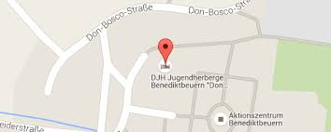
Kontakt + adresa
Jugendherberge Benediktbeuern "Don Bosco"
"Don Bosco"
Don-Bosco-Str. 3
83671 Benediktbeuern
Tel: +49 8857 8835-0
Fax: +49 8857 8835-1
info@don-bosco-jh.de
Fb Stránky

Slide 3
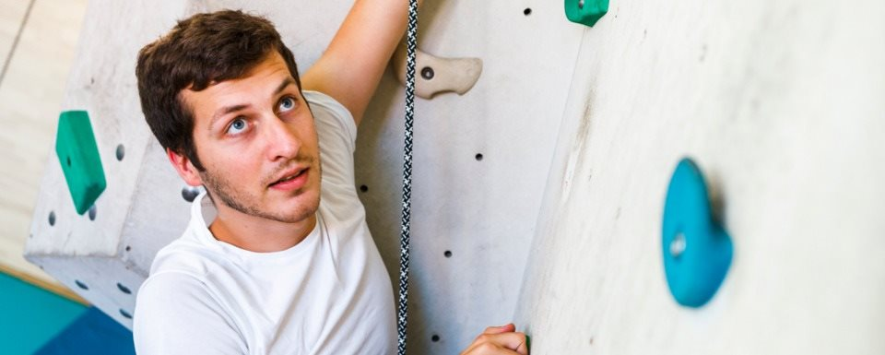
Vybavení
173 lůžek
6-10 lůžkové pokoje
WC + sprcha
Tělocvična s horolezeckou stěnou
Stolní tenis, fotbal, kulečník , beach volejbal,
Disco s laserem, Bar Internet
Skate park

Slide 4
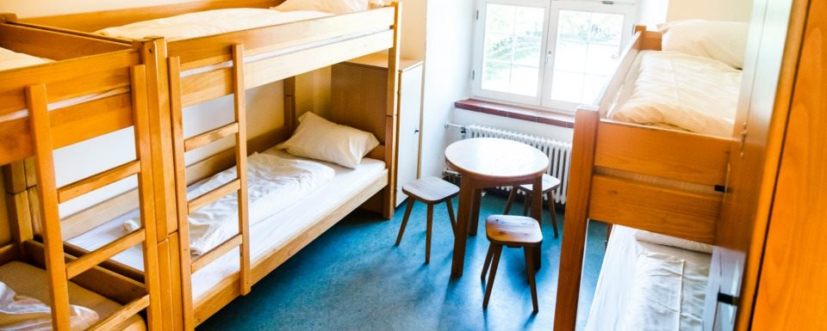
Pokoje

Slide 5
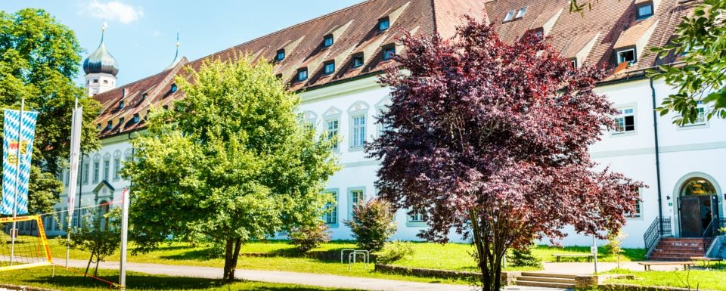
Cena
€ 20,20 za noc

